Slide 1
Web Programming 第一次報告
組員:
侯家臻 D0551428
籃若瑜 D0550974
黃雅君 D0591733

Slide 2
網站理念
改變對於原住民的刻板印象
讓民眾更容易了解原住民
傳統文化為民族最珍貴的東西

Slide 3
主要功能
查詢
介紹
留言
聯絡我們
購買小物
互動式小遊戲

Slide 4
預期使用者
教育人員
學生
想深入了解原住民的民眾

Slide 5
如何吸引使用者
社群web分享
透過親朋好友分享
利用限時小活動促進網站點擊率

Slide 6
與其他類似網站的差異
 | 網路平台販售 | 遊戲體驗文化 | 頁面操作直覺
ours | ✔ | ✔ | ✔
原住民委員會 |  |  | ✔
台灣原住民數位博物館 |  | ✔ | ✔

Slide 7
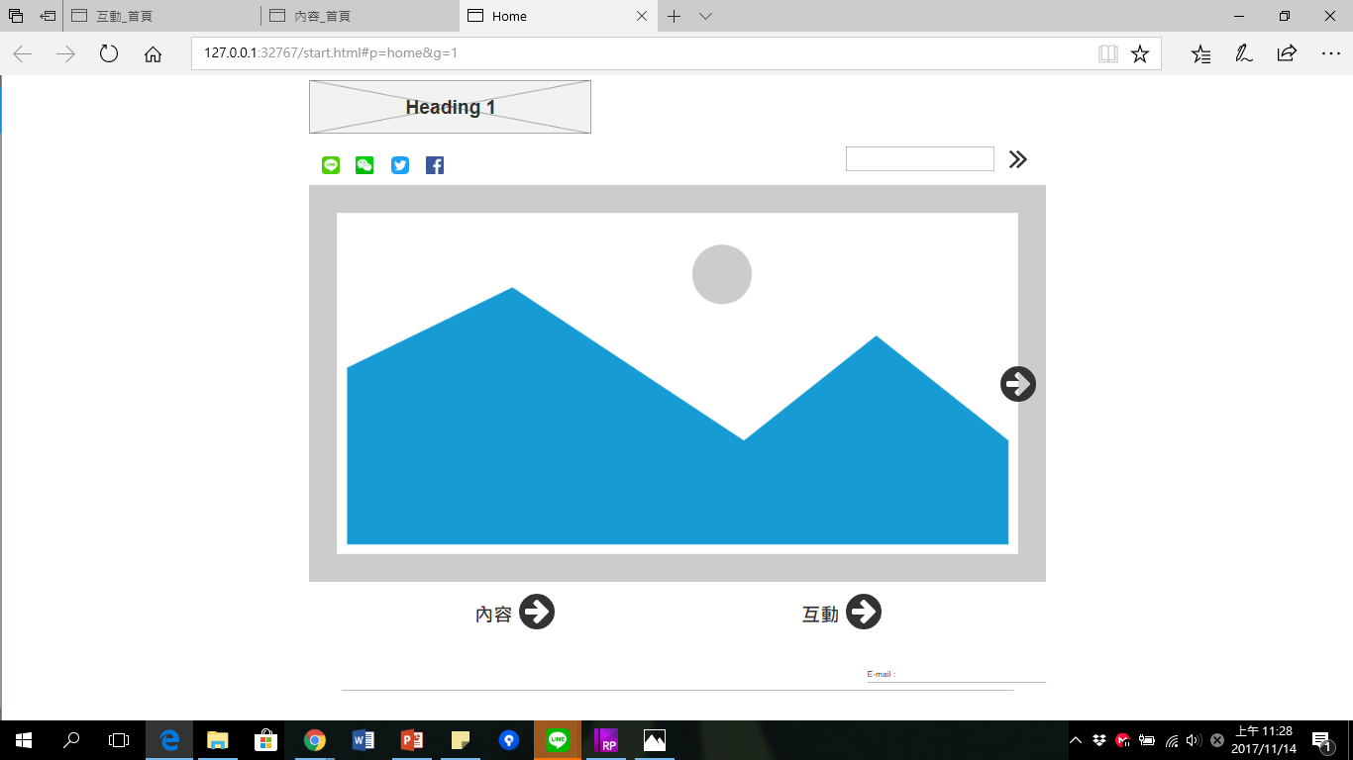
網頁設計-首頁

Slide 8
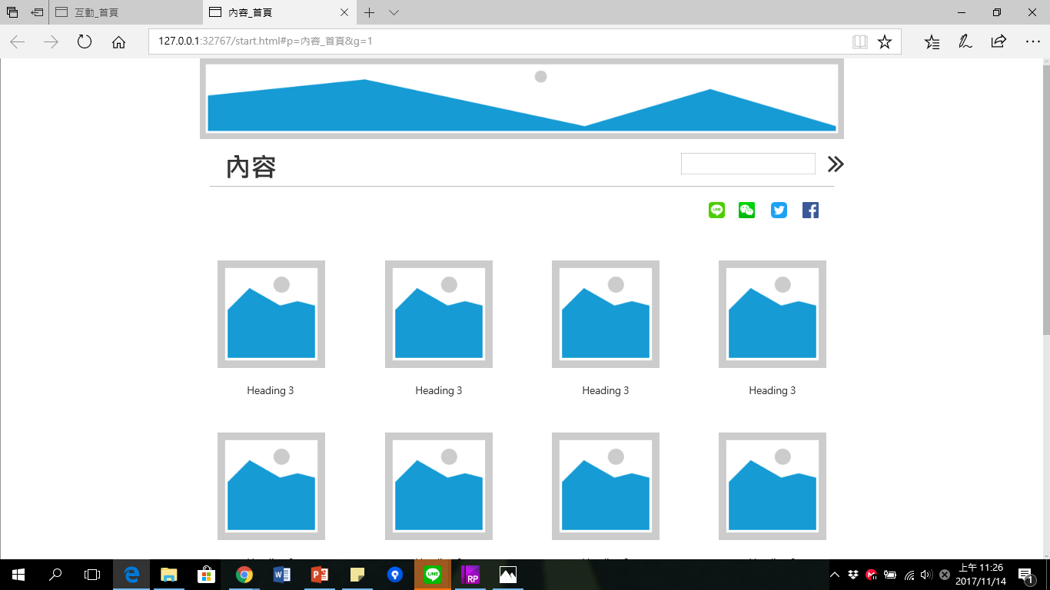
網頁設計-內容

Slide 9
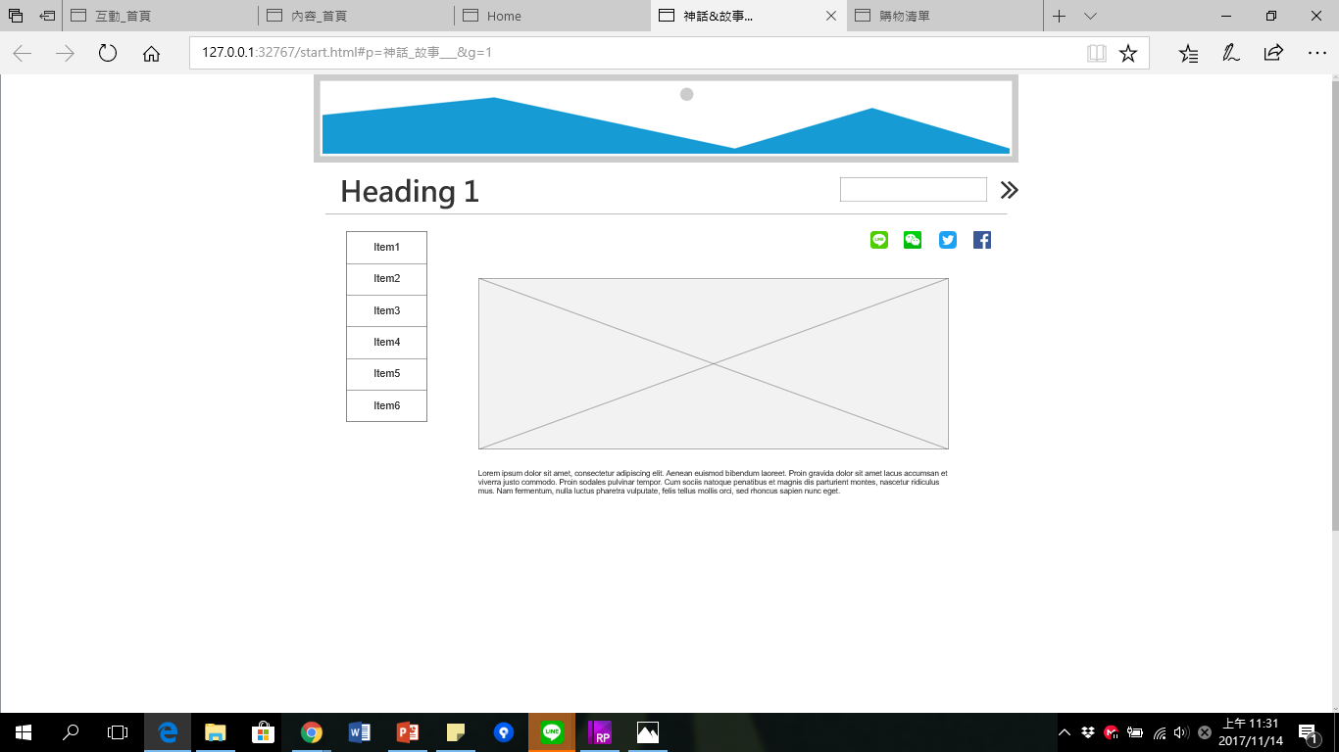
網頁設計-神話&故事

Slide 10
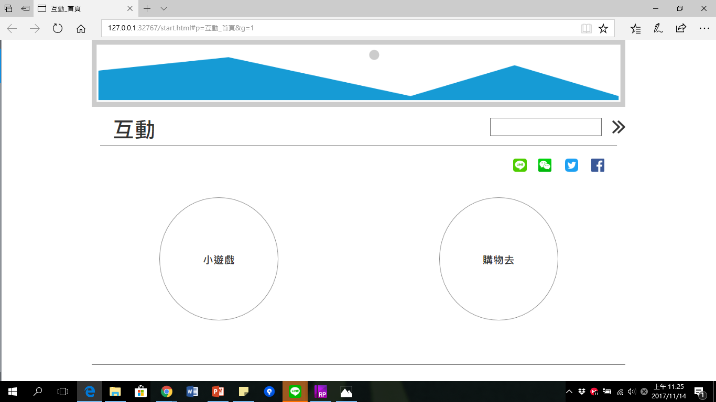
網頁設計-互動

Slide 11
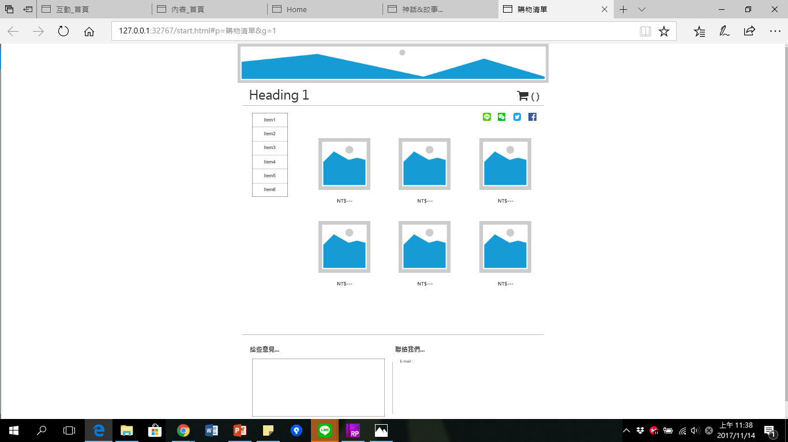
網頁設計-購物

Slide 12
Appendix
描述網站功能

Slide 13

Use Case Diagram
首頁
關鍵字查詢
圖片欣賞
《extend》
網站分享
資料提供
《extend》
《include》
閱後留言
內容
瀏覽文化介紹
使用者:
教育人員、學生、想了解原住民文化但不知道去哪裡了解的人…
個人資料填寫
創建者
《include》
《include》
《include》
設計遊戲
互動
小遊戲
《extend》
《extend》
付款
占卜測驗
《include》
物品販售
購物
《extend》

